Slide 1
Подготовка ПК к ОГЭ по информатике
Клементьева Н.В., ГБОУ СОШ №3

Slide 2
Оборудование на пункте ППЭ
Компьютер работоспособный (все клавиши на месте)
Проверен на отсутствие вирусов
Отключен пароль
Наличие работоспособной мыши
Пилот

Slide 3
Подготовка ПК
Создание учетной записи ЭКЗАМЕН (без пароля)
Блокировка КАЛЬКУЛЯТОРА
Отключить на компьютере параметр «Скрывать расширения для зарегистрированных типов файлов»

Slide 4
Содержание Рабочего стола
Ярлыки программ:
Pascal ABC
Visual Basic
Kumir
Блокнот
Calc
Excel

Slide 5
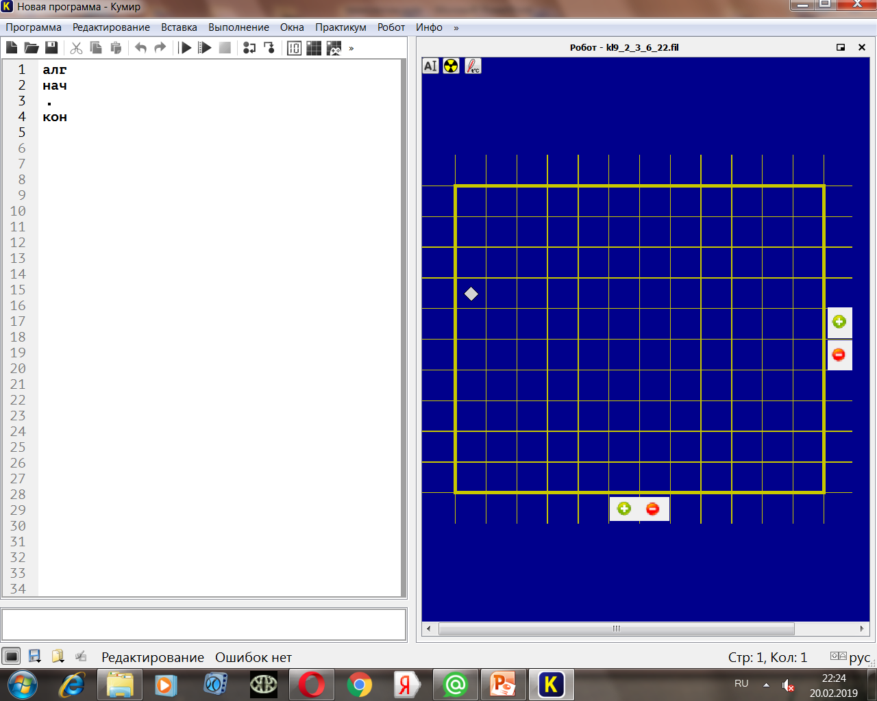
Кумир-Стандарт 2.1.0

Slide 6
Создание папки на рабочем столе
Участник должен создать на рабочем столе компьютера свою личную папку с именем, состоящим из кода предмета, номера варианта и номера его КИМа.
Например, «05_1603_525748», где
05 – код предмета,
1603 – номер варианта,
525748 – номер КИМа.

Slide 7
Задание № 19
Форматы Microsoft Excel версий 2003 (расширение файла .xls)
Форматы Microsoft Excel версий 2007 (расширение файла .xlsx)
Формат, используемый в OpenOffice.org, (расширение файла .ods).

Slide 8
Участник должен записать в бланке ответов № 2 только:
«05_5012_1134919»
«05_19_5012_1134919.xls»
«05_20.1_5012_1134919.txt» или «05_20.1_5012_1134919.kum»
«05_20.2_5012_1134919.txt» или «05_20.2_5012_1134919.pas»

Slide 9
Спасибо за внимание

